Slide 1
La didattica della matematica e le Indicazioni Nazionali per i licei scientifici
Siracusa, 2 ottobre 2016

Slide 2
Raccordi nel quadro normativo
Riordino
DPR 87,88,89/2010 e DM 10/2015
Competenze
Indicazioni Nazionali e Linee Guida
Ex Legge 107
Esami di Stato

Slide 3
Raccordi nel quadro normativo
«l’esame di Stato…ha lo scopo di accertare il possesso delle conoscenze, abilità e competenze specifiche acquisite dal candidato nell'ultimo anno del corso di studio frequentato…»
Le conoscenze possono considerarsi un discreto suddividibile in parti e unità
Le abilità sono un continuum che si sviluppa senza possibilità di suddividerle in parti se non come abilità diverse
L’acquisizione della competenza è determinata dall’esercizio di abilità su conoscenze
La competenza si sviluppa come un continuum
Se le conoscenze possono essere apprese e sviluppate senza abilità, le abilità non possono svilupparsi senza conoscenze
Gli atteggiamenti si sviluppano come un continuum e si sviluppano con l’esercizio delle abilità sulle conoscenze

Slide 4
Indicazioni Nazionali - Matematica
Abilità
Competenze
Conoscenze
«Al termine del percorso del liceo scientifico lo studente conoscerà i concetti e i metodi elementari della matematica, sia interni alla disciplina in sé considerata, sia rilevanti per la descrizione e la previsione di fenomeni, in particolare del mondo fisico.»
«concetti e metodi che saranno obiettivo dello studio:…gli strumenti matematici di base per lo studio dei fenomeni fisici, con particolare riguardo al calcolo vettoriale e alle equazioni differenziali, in particolare l’equazione di Newton e le sue applicazioni elementari;…costruzione e analisi di semplici modelli matematici di classi di fenomeni, anche utilizzando strumenti informatici per la descrizione e il calcolo;”
«…lo studente…conoscerà le metodologie di base per la costruzione di un modello matematico di un insieme di fenomeni, saprà applicare quanto appreso per la soluzione di problemi, anche utilizzando strumenti informatici di rappresentazione geometrica e di calcolo.»

Slide 5
Indicazioni Nazionali - Matematica
Abilità
Competenze
Conoscenze
«Tali capacità operative saranno particolarmente accentuate nel percorso del liceo scientifico, con particolare riguardo per quel che riguarda la conoscenza del calcolo infinitesimale e dei metodi probabilistici di base…»
«L'approfondimento degli aspetti tecnici, sebbene maggiore nel liceo scientifico che in altri licei, non perderà mai di vista l’obiettivo della comprensione in profondità degli aspetti concettuali della disciplina. L’indicazione principale è: pochi concetti e metodi fondamentali, acquisiti in profondità.»
«…Lo studente proseguirà lo studio delle funzioni fondamentali dell’analisi anche attraverso esempi tratti dalla fisica o da altre discipline. Acquisirà il concetto di limite di una successione e di una funzione e apprenderà a calcolare i limiti in casi semplici…»

Slide 6
Indicazioni Nazionali - Matematica
Abilità
Competenze
Conoscenze
«Altro importante tema di studio sarà il concetto di equazione differenziale, cosa si intenda con le sue soluzioni e le loro principali proprietà, nonché alcuni esempi importanti e significativi di equazioni differenziali, con particolare riguardo per l’equazione della dinamica di Newton.»
«Si tratterà soprattutto di comprendere il ruolo del calcolo infinitesimale in quanto strumento concettuale fondamentale nella descrizione e nella modellizzazione di fenomeni fisici o di altra natura. Inoltre, lo studente acquisirà familiarità con l’idea generale di ottimizzazione e con le sue applicazioni in numerosi ambiti.
«…In relazione con le nuove conoscenze acquisite, anche nell’ambito delle relazioni della matematica con altre discipline, lo studente approfondirà il concetto di modello matematico e svilupperà la capacità di costruirne e analizzarne esempi.»

Slide 7
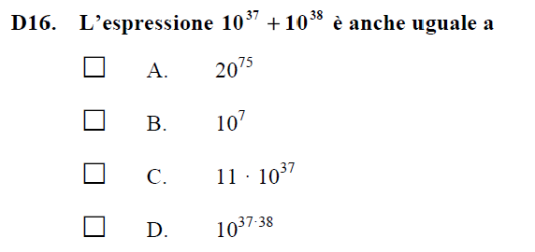
Problemi da affrontare…
Si avvicina alla valutazione di una competenza…manca il contesto, ma richiede di mettere in campo conoscenze e abilità, e può essere affrontato mobilitando DIVERSE conoscenze o abilità, richiede una decisione, una strategia, è presente un aspetto metacognitivo.

Slide 8
Problemi da affrontare…
Abilità sintattiche
Abilità simboliche
Abilità quantitative

Slide 9
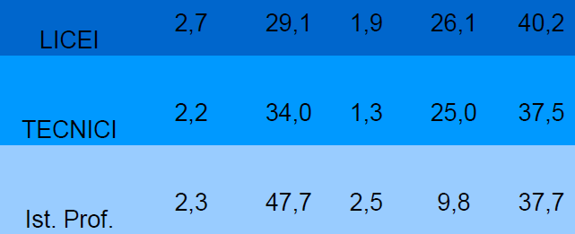
Problemi da affrontare…
Fonte: INVALSI
N.A. A B C D

Slide 10
Problemi da affrontare…
Caccia alla formula, al teorema, alla proprietà giusta (scambio somma-prodotto)…non hanno tirato a caso!
La risposta più scelta dai ragazzi che hanno «studiato di più» è la più lontana dalla competenza: perdita del significato, della capacità di «mettere in contesto», in questo caso un contesto puramente matematico, le conoscenze e abilità
Hanno applicato un teorema
Se l’apprendimento consiste nel «cercare» di memorizzare conoscenze e «pratiche» (esercizi!)…con il tempo va in frantumi
Cosa resterà quando saranno adulti (PIAAC)? Non in termini di STRUMENTI (non si insegna matematica per 1500 ore per fornire strumenti…), ma in termini di capacità di pensare, affrontare problemi, argomentare?

Slide 11
Riflessione sulle metodologie…
Lavorare per problemi
Riferimento a contesti significativi (reali o simulati)
Problemi non sempre ben definiti
Osservazione dei processi, non solo dei prodotti
Cooperative learning
Autovalutazione
Molteplicità di valutazioni, molteplicità di strumenti, molteplicità di momenti…in un contesto laboratoriale i momenti della spiegazione, della produzione,della ricerca, della valutazione sono sovrapposti
Valore degli errori (informatici vs matematici)
Utilizzare strumenti di calcolo evoluti, PC, calcolatrici grafiche, smartphone, foglio elettronico (what..if)
…

Slide 12
Riflessione sulle metodologie…
Perché ci sia apprendimento, è necessario un collegamento COSTANTE con i problemi, che non vuol dire SOLTANTO applicazioni: anche problemi INTERNI alla disciplina.
E’ la riflessione sui problemi che alimenta il progresso della matematica e delle scienze.
Spesso la matematica e le scienze vengono presentate come tecnica e dottrina, non coinvolge, non affascina, non lascia tracce, non «risuona»
“Matematica applicata”?

Slide 13
Riflessione sulle metodologie…
La matematica e le scienze naturali: “The unreasonable effectiveness…”
Coniche Meccanica celeste
Matrici Meccanica quantistica (Heisenberg)
Spazi vettoriali Meccanica quantistica (Dirac)
Geometrie non euclidee Relatività generale
Storia della scienza (Enriques – Gentile – Nascita del Liceo scientifico)
E’ la riflessione sui problemi che alimenta il progresso della matematica
Spesso la matematica e le scienze vengono presentate come tecnica e dottrina, che non coinvolge, non affascina, non lascia tracce, non «risuona»
“I ragazzi non sono abituati…” Addestramento?

Slide 14
Riflessione sulle metodologie…
L’idea di base del PS è che il lavoro dell’insegnante consiste nel far sì che i ragazzi FACCIANO matematica, GUIDANDOLI attraverso un percorso che parta da una situazione problematica, e non che ascoltino l’insegnante PARLARE di matematica («Prof, a che serve?»).
Quando il lavoro di costruzione del concetto A PARTIRE DA UN PROBLEMA è stato fatto, quando si è
Argomentato, discusso
Immaginato
Provato
Sbagliato,
allora va anche bene FARE GLI ESERCIZI, per rafforzare la tecnica. I ragazzi che hanno risposto in quel modo al test INVALSI non hanno fatto troppo pochi esercizi sulle potenze, ne hanno fatti TROPPI!

Slide 15
Riflessione sulle metodologie…
Il lavoro dell’insegnante, il ruolo dell’insegnante è ancora più importante in una didattica attiva: non è una radio, è un “facilitatore”, “collegatore”, “guida”, “regista”, valutatore
Il fine ultimo non è l'acquisizione totale di specifici contenuti prestrutturati e dati una volta per tutte (il «programma»! I «corsi di recupero»!)…nella società di Google e Wikipedia possiamo ancora insegnare come se il problema fosse l’accesso ai contenuti?
A cosa dobbiamo preparare i nostri studenti? Al lavoro? All’Università? Li dobbiamo preparare a essere cittadini di un mondo in cui il quantitativo di conoscenza totale RADDOPPIA ogni 5/6 anni. Servono abilità metacognitive, capacità di trovare, organizzare, adoperare la conoscenza. Qualunque cosa facciano DOPO
Il sapere che conta è quello che aiuterà ad acquisire altro sapere

Slide 16
Riflessione sulle metodologie…
…e il rigore? (la “foresta di minuzie”)
…e la bellezza dell’astrazione? (“estasi contemplativa” o “multiconcreto”…)
…e il ragionamento deduttivo? (“la conclusione è nelle premesse”…)
“Il tempo non basta…”

Slide 17
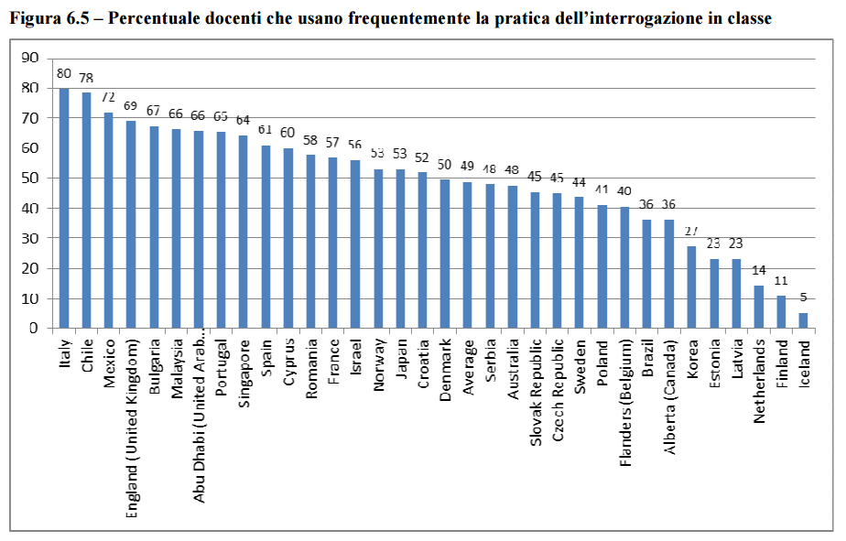
Riflessione sulle metodologie…

